Slide 1


Wireless Bluetooth Camera
ดร.สุรินทร์ กิตติธรกุล อาจารย์ที่ปรึกษา
ผู้ดำเนินโครงการ
นายกิตินัทธ์ จันทร์ที 43010031
นายเฉลิมชัย วงศ์รู้คุณ 43010080

Slide 2

บทนำ
เทคโนโลยีไร้สายในปัจจุบันพัฒนาไปมาก ไม่ว่าจะเป็น IrDA, GPRS หรือ Bluetooth ทำให้สามารถเชื่อมต่ออุปกรณ์หลายชนิดเข้าด้วยกัน Bluetooth ก็เป็นอีกเทคโนโลยีหนึ่งซึ่งปัจจุบันได้มีการนำมาใส่ในอุปกรณ์พกพาเช่น มือถือซึ่งได้พัฒนาไปมากมีความเป็นมัลติมีเดีย เราจึงได้นำเทคโนโลยีเหล่านี้มาใช้ร่วมกับการใช้กล้องซึ่งจะนำไปต่อกับเครื่องส่งสัญญาณและ นำไปแสดงผลในมือถือผ่านทาง Bluetooth ทำให้เราสามารถรับชมภาพต่อเนื่องที่ส่งมาได้

Slide 3
ขอบเขตของโครงงาน
พัฒนาการรับ-ส่งข้อมูลผ่านบลูทูธให้สามารถทำงานได้ต่อเนื่องระหว่างโทรศัพท์เคลื่อนที่
พัฒนาซอร์ฟแวร์ที่สามารถติดต่อกล้องและจับภาพจากกล้องเพื่อทำการส่ง
พัฒนาซอร์ฟแวร์ที่ทำงานบน Symbian OS

Slide 4
Symbian OS
เป็นระบบปฏิบัติการที่ทำงานบนอุปกรณ์พกพาเช่นมือถือ ไม่ขึ้นกับ Hardware
มีลักษณะเป็น Object-Oriented
มีการทำงานเป็น Multitask
ออกแบบการใช้พลังงานของ processor และอุปกรณ์ต่างๆได้อย่างมีประสิทธิภาพ เพื่อประหยัดพลังงาน
หน่วยความจำมีขนาดจำกัดจะใช้หน่วยความจำให้น้อยที่สุดในแต่ละครั้ง

Slide 5
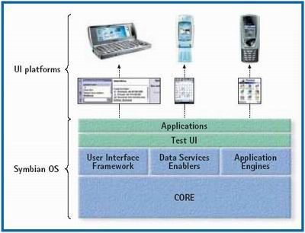
รูปโครงสร้างของ Symbian OS

Slide 6
คอมโพเนนท์ของแอพพลิเคชันบนระบบปฏิบัติการ Symbian
ประกอบด้วย 4 คอมโพเนนท์
Application shell
Document
App UI
View

Slide 7

การเชื่อมต่อไร้สายแบบ Bluetooth
ทดแทนการใช้สายเชื่อมต่อระหว่างอุปกรณ์ระยะใกล้
เป็นมาตรฐานเปิดทุกคนสามารถใช้ส่งข้อมูลผ่าน Bluetooth ได้
สามารถรองรับการส่งเสียงและข้อมูล
ช่วงความถี่ที่ใช้งานนประมาณ 2.4 กิกะเฮิร์ทซ์
ใช้เทคนิค FHSS ในมาส่งข้อมูล

Slide 8
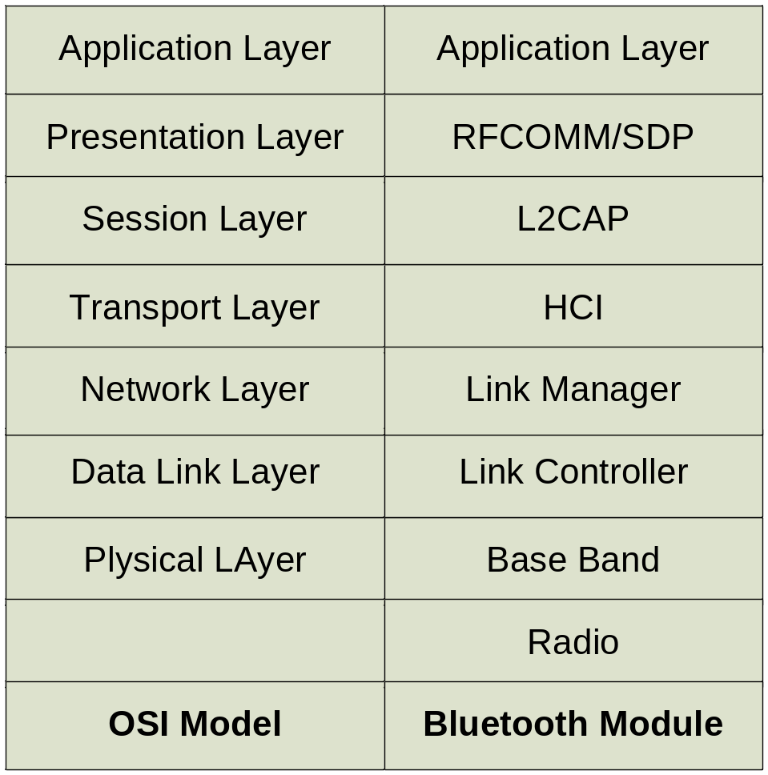
Bluetooth Software Protocol Stack

Slide 9
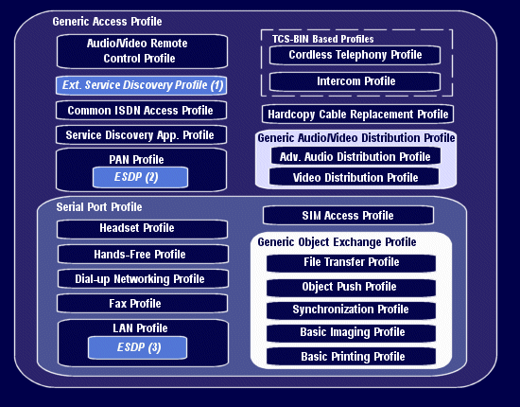
Bluetooth Profile

Slide 10
การวิเคราะห์และออกแบบในการพัฒนา
พัฒนาบน Symbian OS 6.0
C++ สามารถเข้าถึง Hardware ได้ดี
Nokia 3650 มีความสามารถด้าน Multimedia

Slide 11

ฟังก์ชันการทำงานของโปรแกรม
ค้นหาเครื่องที่เปิดรับการติดต่อ
รอรับการเชื่อมต่อ
จับภาพจากกล้องเพื่อทำการส่ง
รับข้อมูลและนำไปแสดงผล

Slide 12
โครงสร้างของโปรแกรม
BTServer
BTClient
Container
FormView
User Interface

Slide 13
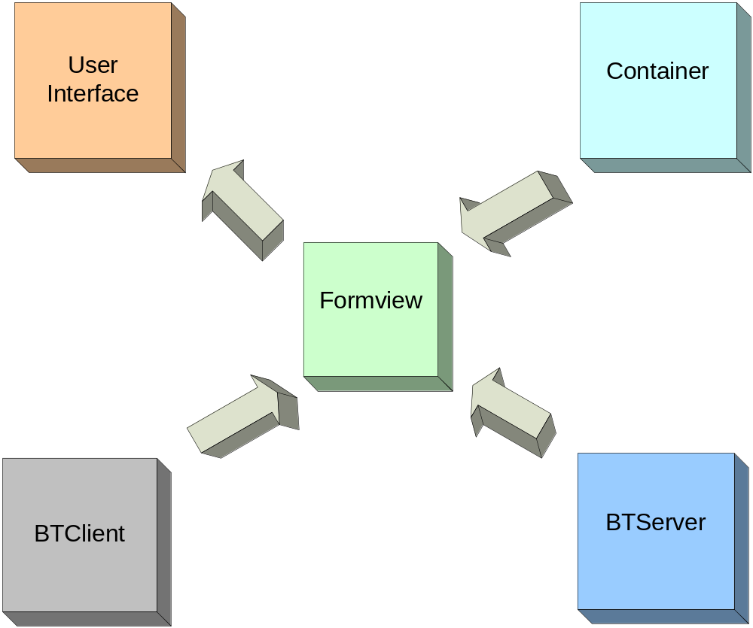
รูปแสดงความสัมพันธ์ของส่วนต่างๆ

Slide 14
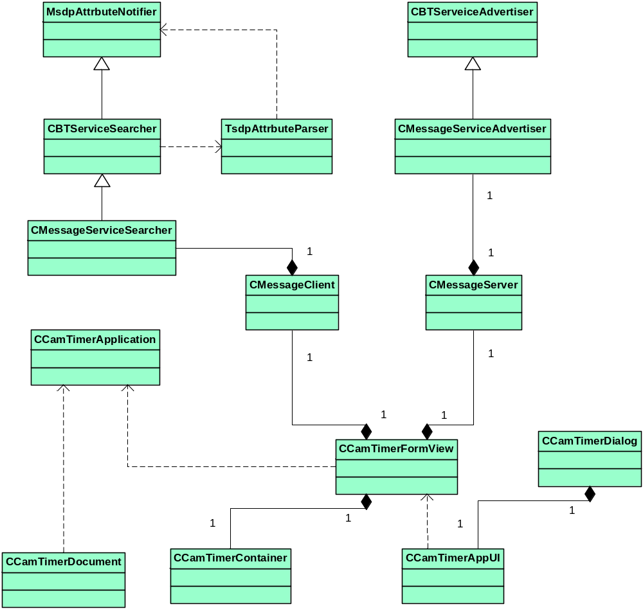
คลาสไดอะแกรม

Slide 15
หลักการทำงานของโปรแกรม
เซิร์ฟเวอร์จะทำการรอรับการเชื่อมต่อเข้ามา
ไคลเอนต์จะทำการค้นอุปกรณ์เพื่อเชื่อมต่อ
เครื่องเซิร์ฟเวอร์ตอบรับการเชื่อมต่อ
เซิร์ฟเวอร์จะทำหน้าที่รับภาพจากกล้อง
เซิร์ฟเวอร์แปลงข้อมูลให้เหมาะสมกับการส่ง
ไคลเอนต์แปลงข้อมูลที่ได้รับมาแสดงผล
การรับ-ส่งเป็นแบบต่อเนื่อง

Slide 16
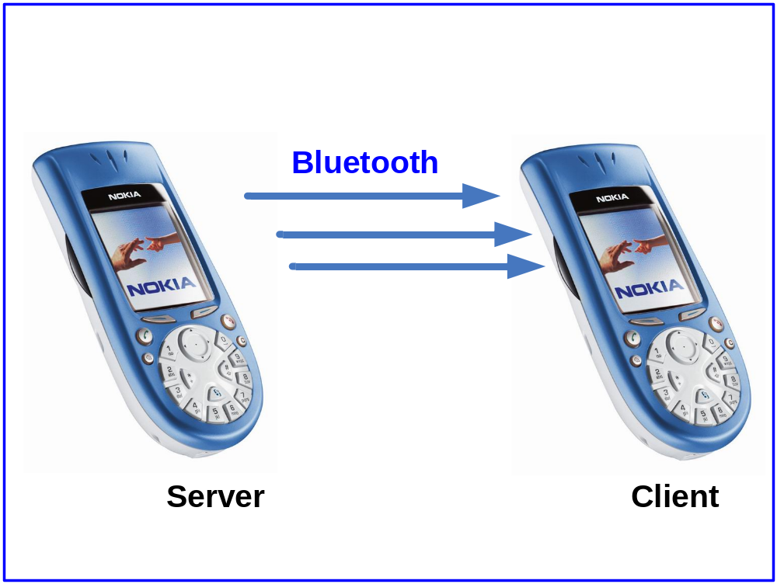
ภาพแสดงการทำงาน

Slide 17
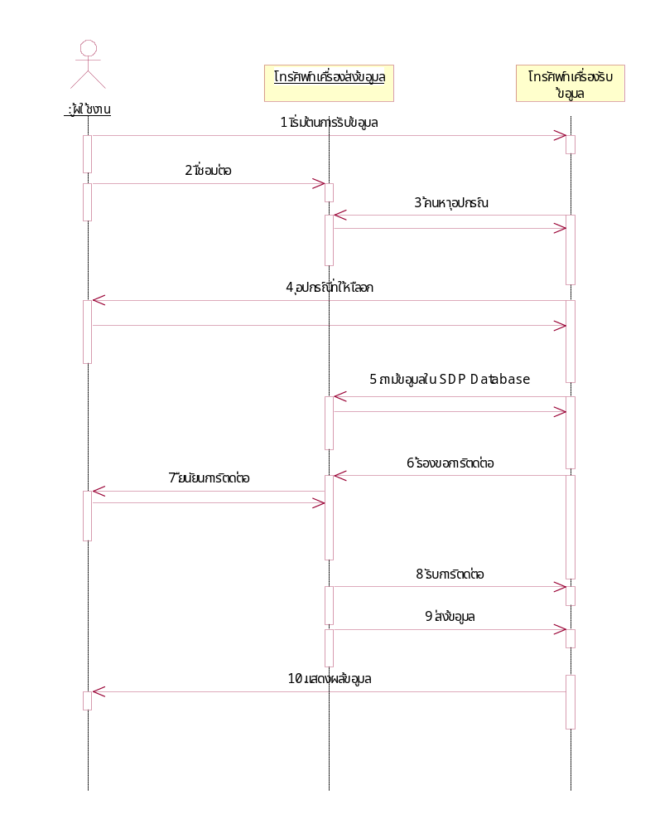
ลำดับการทำงานของโปรแกรม

Slide 18
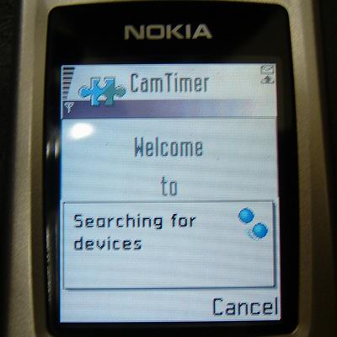
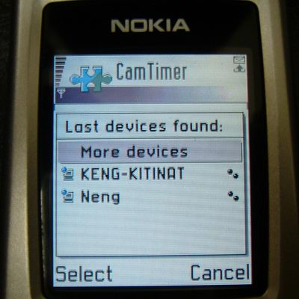
ค้นหาเครื่องที่เปิดรับการติดต่อ

Slide 19
การจับภาพที่ได้จากกล้องวิดีโอ
สามารถกำหนดความละเอียดได้ 2 แบบ คือ
160x120 พิกเซล 4096 สี
640x480 พิกเซล 16 ล้านสี

Slide 20
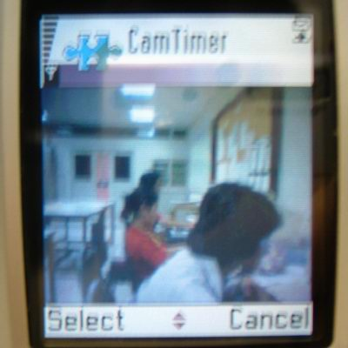
ตัวอย่างภาพ

Slide 21
การบันทึกภาพ
ชนิดของไฟล์ JPEG
ความละเอียด 160x120 พิกเซล 4096 สี

Slide 22
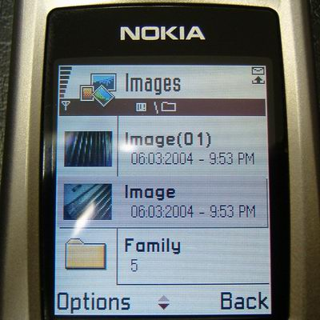
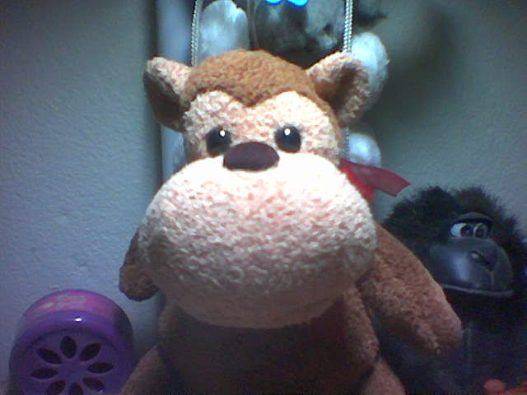
ตัวอย่างภาพ
Quality Factor = 55

Slide 23
ส่ง-รับภาพผ่านบลูทูธมาแสดงผล
ความเร็วในการแสดงผลประมาณ 1 ภาพต่อวินาที
ความละเอียด 160x120 พิกเซล 4096 สี

Slide 24
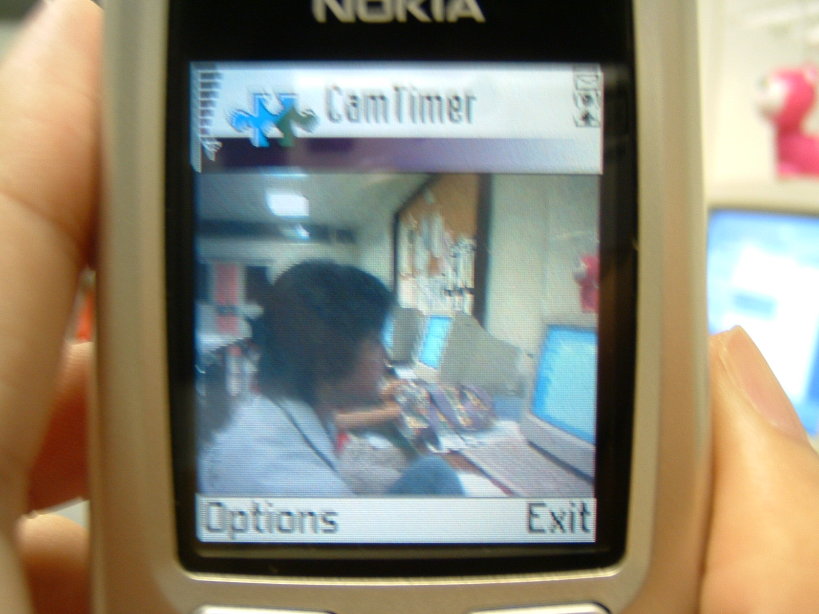
ตัวอย่างภาพ

Slide 25
ปัญหาที่เกิดขึ้น
การแปลงข้อมูลภาพเพื่อส่งและแสดงผลใช้เวลานาน
ขนาดข้อมูลที่ส่งมีขนาดไม่แน่นอนทำให้มีปัญหาในการรับข้อมูล

Slide 26
แนวทางในการแก้ไข
ปัญหาที่ 1 ลดขนาดคุณภาพของภาพที่ได้ให้น้อยลง
ปัญหาที่ 2 ทำการแพดข้อมูลให้มีขนาดเท่ากันทั้งหมดเพื่อทราบขนาดที่แน่นอน

Slide 27
แนวทางการพัฒนาต่อ
มีการทำงานที่เป็น Multi-thread
การบีบอัดข้อมูลก่อนส่ง
เพิ่มความเร็วในการแสดงผล
สามารถเชื่อมต่อได้แบบ Multipoint
ส่งสัญญาณเสียงได้

Slide 28


จบการรายงาน

